Slide 1


搜索引擎开发实践
第十六讲Solr开发企业搜索
主讲人： 罗刚
luogang@gmail.com

Slide 2

概 述
Solr
搜索结果分类统计
分布式搜索

Slide 3
Solr
Lucene是一个jar包，没法独立运行
Solr可以作为独立的搜索服务运行
  通过REST方式调用
  通过配置文件Schema.xml配置索引结构

Slide 4
使用Solr
HTML
Indexer
Webapp
Document
super_name: Mr. Fantastic
name: Reed Richards
category: superhero
powers: elasticity
Query Response
(matching docs)
Query
(powers:agility)
http://solr/update
http://solr/select
admin
update
select
XML response writer
Solr
JSON response writer
Servlet Container
XML Update Handler
Standard request handler
CSV Update Handler
Custom request handler
Lucene

Slide 5
使用Solr搜索服务器
可以通过多种编程工具调用Solr搜索服务
Java客户端-SolrJ
  可以通过Java二进制格式快速返回结果
.Net客户端-SolrSharp
PHP客户端-“solr-php-client”

Slide 6
Schema.xml
在配置文件Schema.xml中，定义索引结构，三列如下：
<field name="id" type="string" indexed="true" stored="true" multiValued="false" />
<field name="title" type="text_ws" indexed="true" stored="true" multiValued="false" />
<field name="body" type="text_ws" indexed="true" stored="true" multiValued="false" />

Slide 7
Schema.xml
指定id为唯一列
<uniqueKey>id</uniqueKey>
指定body为默认搜索列。
<defaultSearchField>body</defaultSearchField>

Slide 8
增加数据到Solr搜索服务器
通过HTTP协议POST数据到http://localhost:8983/solr/update/
<add>
<doc>
<field name="employeeId">05991</field>
<field name="office">Bridgewater</field>
<field name="skills">Perl</field>
<field name="skills">Java</field>
</doc>
[<doc> ... </doc>[<doc> ... </doc>]]
</add>

Slide 9
更新/删除数据
更新
  若增加文档的主键已经存在索引库中，则替换已有的。
删除
  通过主键删除
  <delete><id>05991</id></delete>
  通过查询删除
  <delete>
  <query>name:Anthony</query>
  </delete>
提交数据
  <Commit/>
优化索引
  <Optimize/>

Slide 10
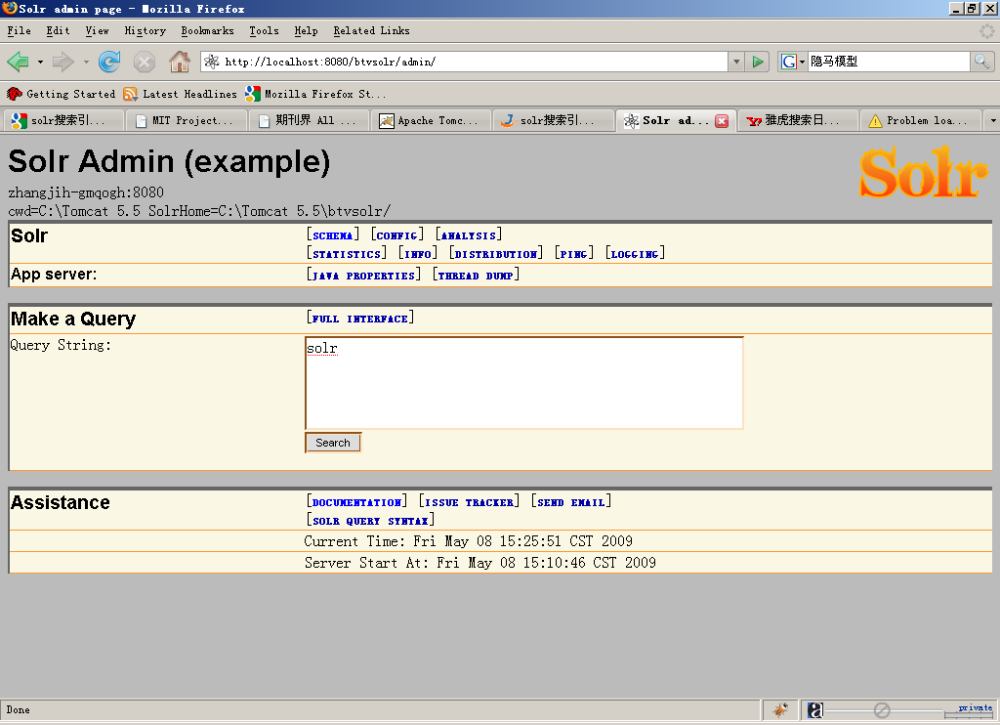
Solr的后台管理界面

Slide 11
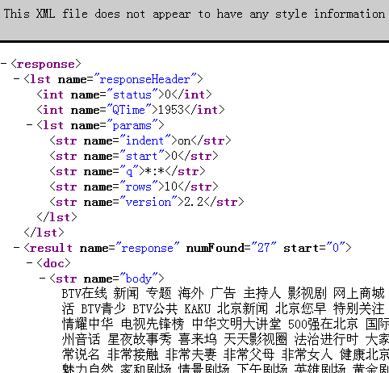
Solr后台查询实例
根据查询条件可以得到XML形式的查询结果，例如*:* 返回所有结果
查询用时
查询条件
查询结果数

Slide 12
搜索参数
http://solr/select 可以接收的参数包括
基本参数
  qt – 查询类型 (request handler),例如 standard
  wt – 返回格式类型(response writer),例如xml或json
公共参数
  q – 搜索查询词
  sort – 排序方式
  start - 返回结果的开始行
  rows -本次需要返回结果的行数
  fl – 需要返回的列名称

Slide 13
搜索结果分类统计(Faceted Search)
搜索结果分类统计功能
  可以看到搜索结果在各目录中的分布情况。
  允许用户对搜索结果按目录导行，实现向下钻取(drill into)功能。
在Solr中使用搜索结果分类统计
  搜索时，通过facet.field参数指定分类统计列
  facet_fields部分返回分类统计结果

Slide 14
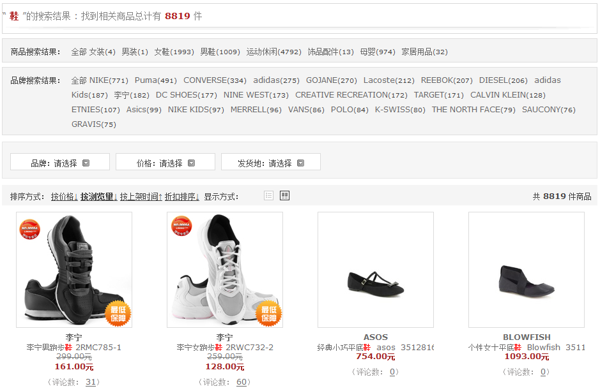
搜索结果分类统计界面
类别
数量
搜索结果列表

Slide 15
Faceted Search
http://localhost:8983/solr/select?q=ipod&rows=0&facet=true&facet.limit=-1&facet.field=cat&facet.mincount=1&facet.field=inStock
<response>
<responseHeader>
<status>0</status>
<QTime>3</QTime>
</responseHeader>
<result numFound="4" start="0"/>
<lst name="facet_counts">
<lst name="facet_queries"/>
<lst name="facet_fields">
<lst name="cat">
<int name="music">1</int>
<int name="connector">2</int>
<int name="electronics">3</int>
</lst>
<lst name="inStock">
<int name="false">3</int>
<int name="true">1</int>
</lst>
</lst>
</lst>
</response>

Slide 16
分类统计实现原理
分类统计就是计算既符合查询词条件而且也在该类中的文档数量。
考虑符合条件的文档集合。每个文档用一位表示，1表示这个文档满足条件，0表示这个文档不满足条件。索引库中的所有文档组成一个位数组(BitSet)。对类别条件的BitSet和查询词条件的BitSet做交集运算。最后计算这个BitSet中的1的个数。流程如下：
类别条件BitSet
1 0 1 1 0 1 0
查询词条件BitSet
1 0 0 1 0 0 1
与运算结果
1 0 0 1 0 0 0
计算其中1的个数
2

Slide 17
分布式搜索
可以把不同文档的索引分布在多个shard中。
通过"shards"请求参数搜索多个机器中的索引库。例如，shards=local,host1:port1,host2:port2会搜索本地索引和位于host1和host2中的两个远程索引。这样，从三个shard返回的结果合并后返回给客户端。

Slide 18
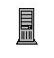
Solr分布式搜索系统整体分析
用户
输入文档
应用
输入查询，合并返回结果
分布算法
协调层
Shard[0]
Shard[n]
Searchers
Indexers
…
…
…
…
…
Shard[0]
Shard[n]
Notes:
Talk about why the need to do this

Slide 19
分布文档算法
如何在多个shard中分布文档？
根据文档编号
简单方法:
  hash(id) % numShards
  如果重建索引很容易或者shard数量固定不变，这样是可以的
更好的方法:
  一致性散列(Consistent Hashing)
  shard数量变化的情况下，可考虑采用一致性散列

Slide 20
一致性散列
Solr服务器的选择不再仅仅依赖docId的散列值本身而是将服务实例（节点）的配置也进行散列运算。
1. 首先求出每个服务节点的散列值，并将其配置到一个0~2³²的圆环（continuum）区间上。
2. 其次使用同样的方法求出你所需要存储的docId的散列值，也将其配置到这个圆环上。
3. 然后从数据映射到的位置开始顺时针查找，将数据保存到找到的第一个服务节点上。如果超过2³²仍然找不到服务节点，就会保存到第一个服务节点上。

Slide 21
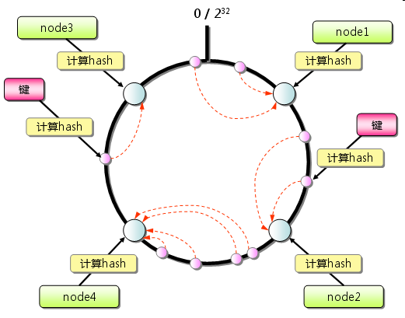
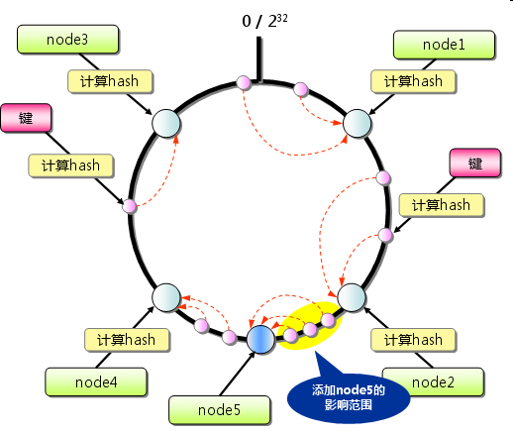
一致性散列例子
增加服务节点后：

Slide 22
分布式搜索与索引复制
通过分布索引支持大容量
通过复制索引支持高并发
VIP1
VIP2
从搜索服务器1.1
从搜索服务器2.1
从搜索服务器1.2
从搜索服务器2.2
复制
复制
主搜索服务器1.0
主搜索服务器2.0
http://****?shards=VIP1,VIP2

Slide 23
Solr1.5计划
增强分布式搜索功能
集成ZooKeeper
  中心化配置
  跟踪活跃的节点
  跟踪shard集合
去掉负载均衡
  从多个shard中的任意一个节点返回结果都可以
  shards=host1:port1|host2:port2
客户端不需要知道shards的具体位置
  http://localhost:8983/solr/collection1/select?distrib=true

Slide 24
感谢您对猎兔搜索的支持!
http://www.lietu.com

